Slide 1
Prof. Inv. Primar : JENICA TANASE
Scoala Gimnaziala Nr. 26 Galati
Mlădițe Dunărene
Apreciere
Educație
Cooperare
Prietenii Cunoasterii Obiective
Învățare
Energie
Bucuria de a Creste Împreună!
Empatie
Echipa
Entuziasm
Creștere
2019 - 2020
www.jenicatanase.ro www.suntparinte.ro

Slide 2
Prietenii cunoașterii

Slide 3
Obiectivele noastre in legătură si in relația cu copiii :
Să-i învățam lucruri;
Să creștem odată cu ei;
Să avem disciplina;
Să formam competente;
Să instalam obiceiuri bune;
Să cooperam;
Să fim organizați si bine structurați în informații;
Să avem obiective clare;
Să lucram cu masuri întregi;
Să devenim si sa creștem alături de copii folosind aprecierea sincera si onesta.

Slide 4
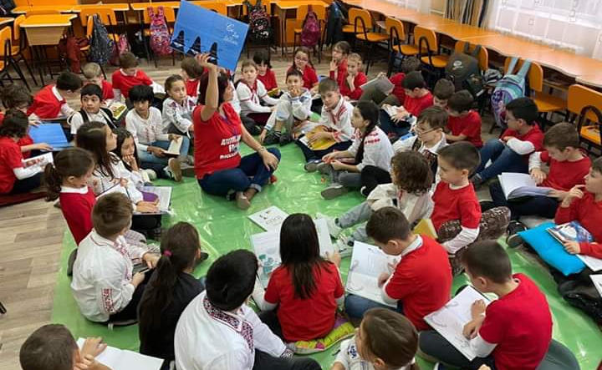
BUCURIA DE A CRESTE IMPREUNA

